Slide 1
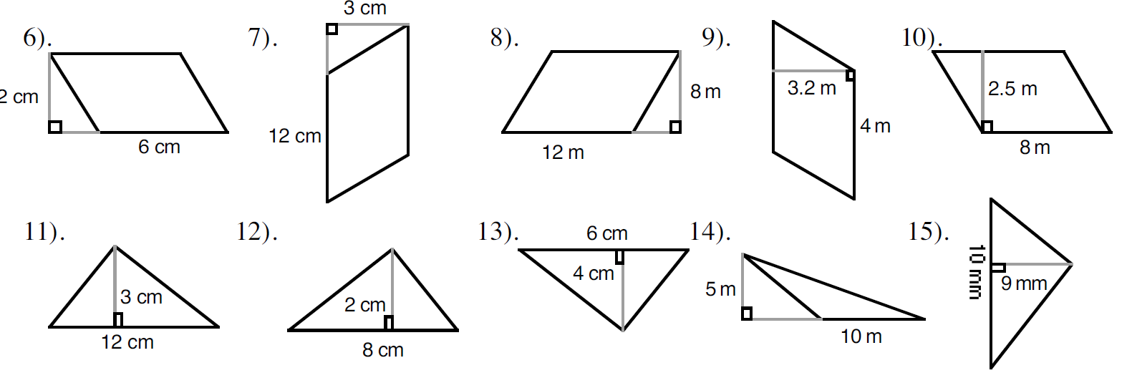

Slide 2
9cm²
25cm²
108cm²
24cm²
35cm²
84cm²
81m²
49m²
54cm²
121m²
12cm²
96cm²
20m²
36cm²
12.8m²
18cm²
8cm²
25m²
45mm²
12cm²
136cm²
64m²
64m²
35m²

